Slide 1


Constat
Pour nourrir une population mondiale, en pleine expansion, nous n’avons pas d’autre choix que d’intensifier les cultures. Mais les agriculteurs sont confrontés à des contraintes sans précédent. Il leur faudra donc apprendre à produire plus avec moins (FAO, 2011)
Produire plus avec moins
UNE AGRICULTURE RESPECTUEUSE DES ÉCOSYSTÈMES POUR ATTEINDRE LES OBJECTIFS DE DÉVELOPPEMENT DURABLE
La santé des sols: des technologies pour produire plus avec moins
Laboratoire des Symbioses Tropicales et Méditerranéennes
UMR IRD-INRA-CIRAD-SupAgro-Université de Montpellier
TA A-82/J, Campus International de Baillarguet, 34398 Montpellier Cedex 5, France
Tel: 04 67 59 38 82. Fax: 04 67 59 38 02. http://umr-lstm.cirad.fr/

Slide 2
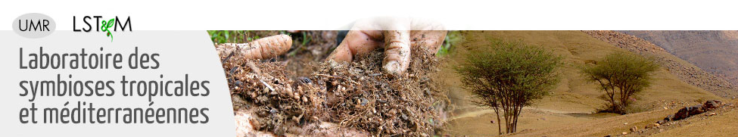
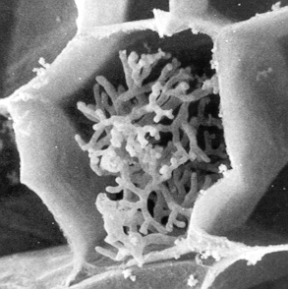
La symbiose mycorhizienne:
Une composante majeure dans les processus biologiques assurant la productivité et la stabilité des écosystèmes
La majorité des plantes ne peuvent se développer sans la présence de champignons mycorhiziens
Non Mycorrhiz,
ECM:
4 à 17%
18%
Autres :
Ectomyc,
Ericoïds
Orchid,
15%
50%
5%
AM & others
12%
AM facultatif
AM : Mycorhizes arbusculaires
Répartition des principaux types de symbioses mycorhiziennes dans le règne végétal (Brundrett, 2002 – New Phytologist)

Slide 3
EFFET MYCORHIZiEn ET CROISSANCE VÉGÉTALE
2,0
mycorrhizée
1,5
Biomasse (g)
non-mycorrhizée
1,0
ΔC
0,5
0,0
0
20
40
60
80
100
120
140
160
P (mg kg⁻¹)
Un outil biologique particulièrement adapté aux conditions sous contraintes (Ex: carences minérales)

Slide 4
Principales fonctions de la symbiose mycorhizienne
Fonctions | Services rendus
Modification de l’architecture racinaire et formation d’un réseau mycélien dans le sol | Augmentation de l’agrégation du sol
Amélioration de la nutrition minérale de la plante (P, N) | Amélioration de la croissance de la plante et diminution de l’apport d’engrais
Sécrétion de « glomaline » dans le sol | Amélioration de la stabilité du sol et de sa capacité de rétention en eau
Protection contre les agents phytopathogènes | Amélioration de la tolérance de la plante aux stress biotiques et diminution de l’apport de pesticides
Modification du métabolisme de la plante hôte | Amélioration de la qualité du produit obtenu (Ex: plantes médicinales)

Slide 5
RAISONNER LA GESTION DE LA SYMBIOSE MYCORHIZIENNE EN FONCTION DES CARACTÉRISTIQUES DU MILIEU
STRATEGIES
Gestion du Potentiel Mycorhizogène
  Plantes de couvertures
  Arbres (Systèmes agroforestiers)
  Plantes « nurses » (Ex: Plantes aromatiques)
  Biocatalyseurs de la symbiose mycorhizienne
    Intrants inorganiques
    Intrants organiques
    Microorganismes auxiliaires
Abondance
Diversité
ApprocheHolistique
Potentiel mycorhizien des sols
Seuil de résilience
Inoculation en masse
Mycorhization controlée
Approche Réductioniste

